Slide 1
Послушай: музыка вокруг;
Она во всем – самой природе,
И для бесчисленных мелодий
Она сама рождает звук.
Ей служит ветер, плеск волны,
раскаты грома, звук капели,
птиц несмолкаемые трели
Среди зеленой тишины.
Вот почему-то иногда
Почудится в концертном зале,
Что нам о солнце рассказали,
О том, как плещется вода.
Как ветер шелестит листвой,
Как, заскрипев, качнутся ели…
А это арфы нам напели,
Рояль и скрипка и гобой.

Slide 2
Пейзаж в музыке и живописи.

Slide 3
звук
палитра
Тон
Ритм
Динамика
Лад

Slide 4
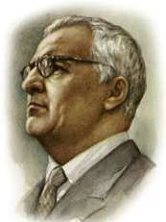
Георгий Свиридов
Дата жизни композитора.
16 декабря 1915 –
6 января 1998
Где родился Г. Свиридов?
Городок Фатеж (Курская губерния).
Где учился?
Окончил Ленинградскую консерваторию по классу композиции.
На каких инструментах играл?
Пианино, балалайка.
Известные произведения?
«Метель».

Slide 5
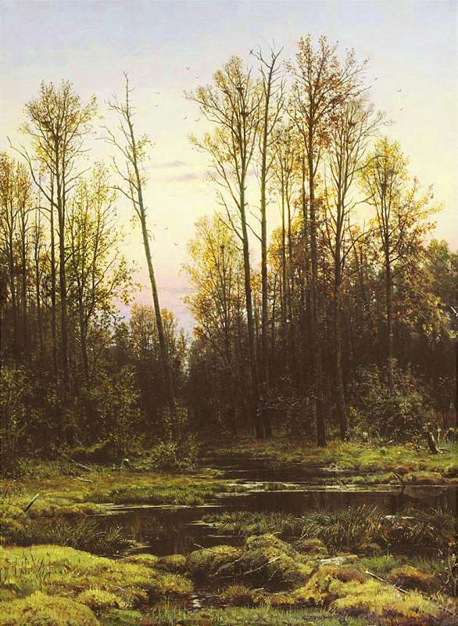
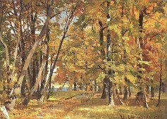
минор
мажор
И.Шишкин
«Лес весной» «Ранняя осень»

Slide 7
Дружба.
Землю обмотали тоненькие нити,
Нити параллелей и зелёных рек.
Совершите чудо, руку протяните,
Надо, чтобы в дружбу верил каждый человек. Совершите чудо, руку протяните,
Надо, чтобы в дружбу верил каждый человек.
Обогрейте словом, обласкайте взглядом,
От весёлой шутки тает даже снег.
Это так чудесно, если с вами рядом
Улыбнётся незнакомый хмурый человек.
Это так чудесно, если с вами рядом
Улыбнётся незнакомый хмурый человек.
Мы не зря мечтали о волшебном чуде,
Пусть планету кружит всемогущий век. Совершите чудо, пусть выходит в люди,
Пусть выходит, пусть выходит в люди человек. Совершите чудо, пусть выходит в люди, Пусть выходит, пусть выходит в люди человек
Музыка Евгения Птичкина Слова Михаила Пляцковского

Slide 8
Спасибо за урок!

